Slide 1


Vysoká škola technická a ekonomická
Technicko-technologický ústav
Využití simulačního softwaru v predikci vad nízko hmotnostních odlitků na bázi hliníkových slitin v technologii lití kovu pod tlakem
Autor: Filip Novák, 15784
Vedoucí práce: Ing. Ján Majerník, PhD.
Oponent práce: Jaromír Novák
Vysoká škola technická a ekonomická v Českých Budějovicích
Ústav technicko – technologický

Slide 2

Poděkování
Tímto bych chtěl vyjádřit poděkování vedoucímu mé bakalářské práce panu Ing. Jánovi Majerníkovi PhD. za trpělivou spolupráci, cenné rady, metodické vedení práce a případné připomínky k mé diplomové práci.
Dále děkuji zaměstnancům Motoru Jikov Group a.s. panu Petru Nuskovi a Tomáši Pelantovi za poskytnutí důležitých materiálů pro mou práci, spoustu informací a rad.
V neposlední řadě bych chtěl poděkovat své rodině za podporu v průběhu celého mého studia.

Slide 3
Cíl práce
Cílem bakalářské práce je popis technologie lití kovů pod tlakem, jakož i projekce a nastavení licího cyklu s přidanými odvzdušňujícími kanály.
Aplikační část je zaměřena na determinaci nejoptimálnějšího nastavení konstrukčního řešení vtokové soustavy pomocí simulačního softwaru.
Cílem je určení správného nastavení technologie a konstrukce vtokového systému a odvodu vzduchu v předvýrobní fázi a její implementace do výrobního procesu.

Slide 4
Úvodem
Konec 19 st. začátek 20 st. – první zmínky ve strojírenské historii
19 století studená komora
20 století teplá komora
Tlakové lití
Gravitační lití
Nízkotlaké lití

Slide 5
Teoreticko-metodologická část
Technologie tlakového lití
  Stroje se studenou komorou
  Stroje s teplou komorou
  Nejčastěji využívané materiály
  Předepsané množství slitiny pro operaci
  Nejčastější problémy odlitých odlitků při tlakovém lití
Úvod do problému
  Výzkum do problému
  Metodika Práce

Slide 6
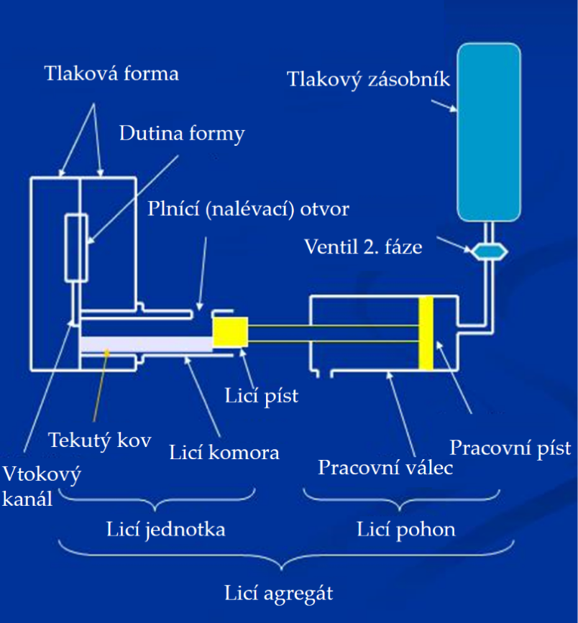
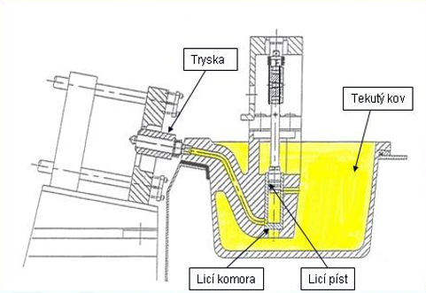
Rozdíly mezi agregáty strojů se studenou a teplou komorou
Základní chemické uspořádání licího agregátu strojů se studenou komorou
Základní schéma uspořádání tavící pece

Slide 7
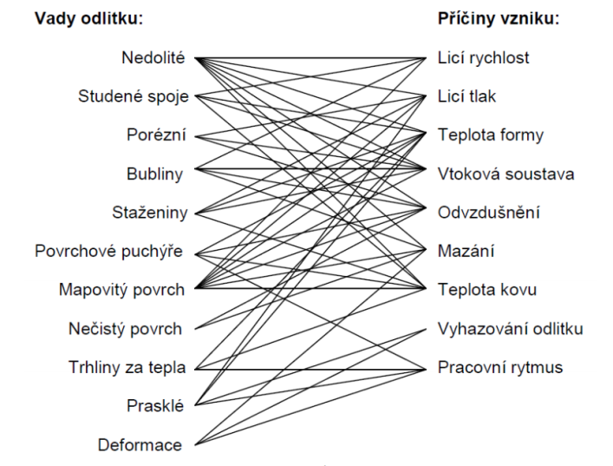
Nejčastější problémy odlitých odlitků při tlakovém lití

Slide 8
Aplikační část
Představení společnosti
Historie Společnosti
Licí stroj
Popis areálu
Chemické složení využívaných slitin forem pro vysokotlaké lití
Chemická analýza slitiny odlitku
Zkoumaná vtoková soustava
Nalezený problém

Slide 9

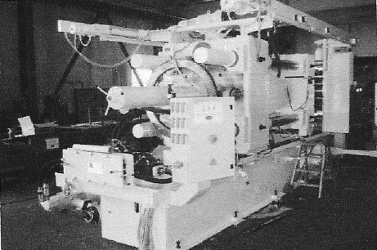
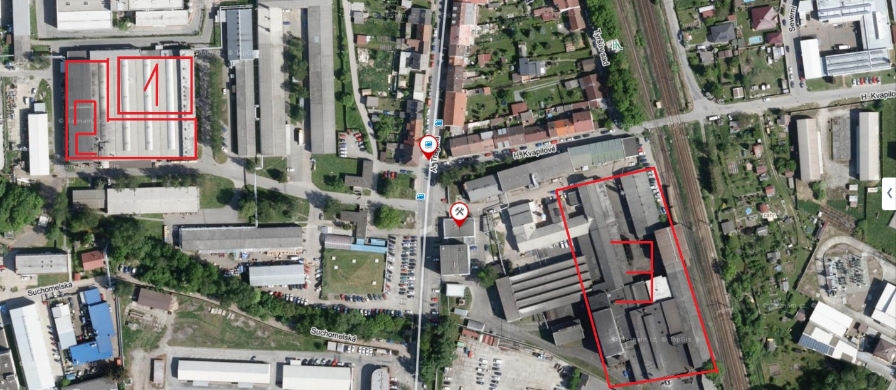
Založena v roce 1899
První strojírenská a slévárenská výroba
1948, 1954, 1991 přejmenovávání firmy
Divize:
  Nové Hrady
  Soběslav
  České Budějovice
Licí stroj
Müller Weingarten 600t

Slide 10
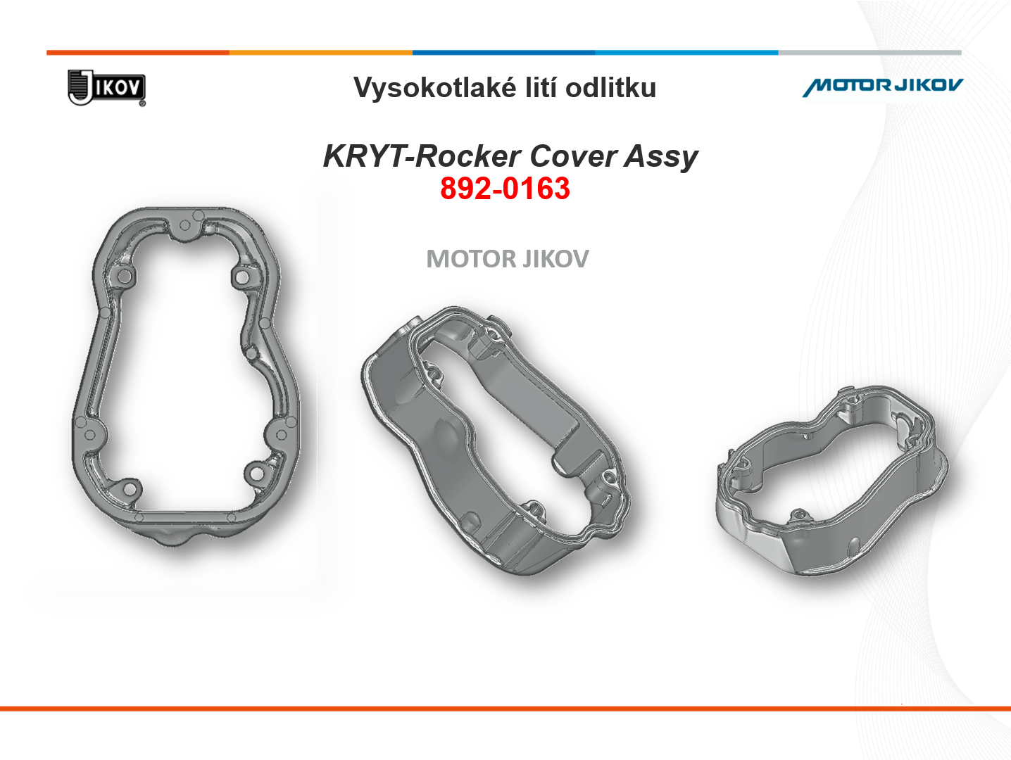

Slide 11
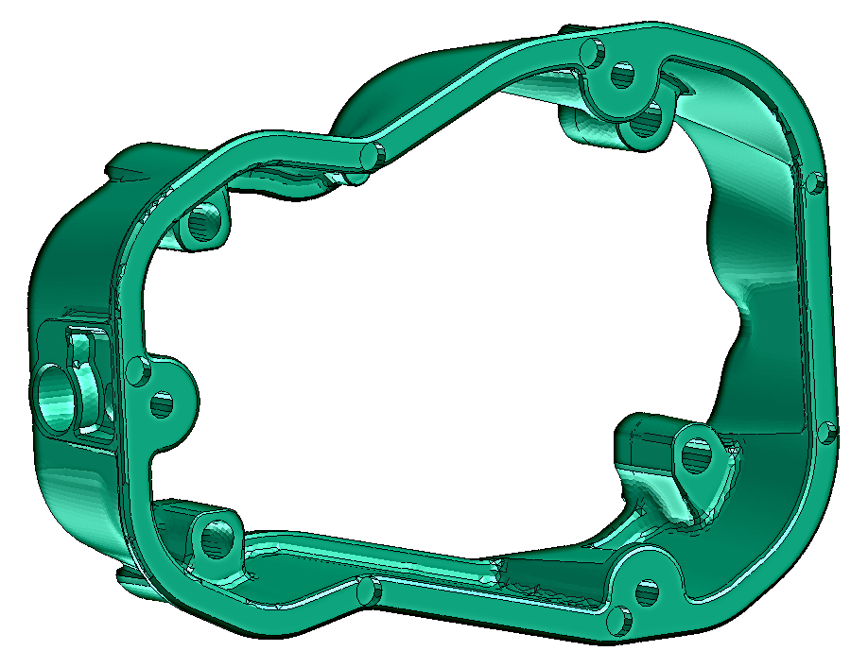
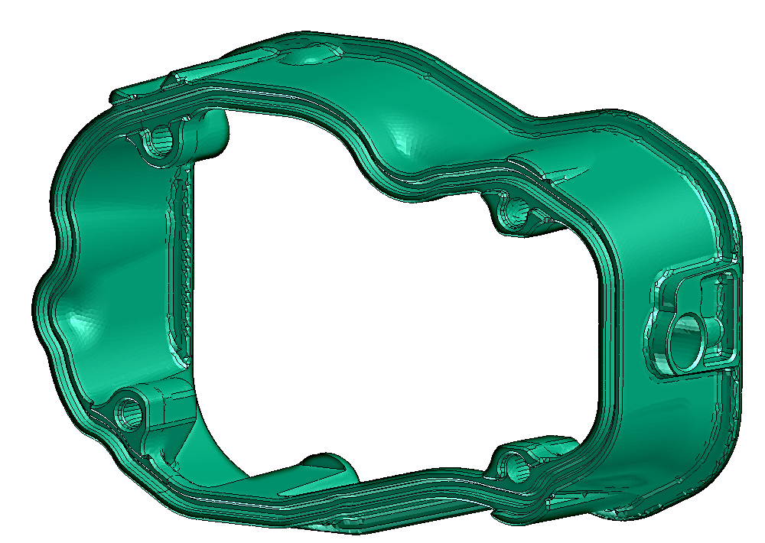
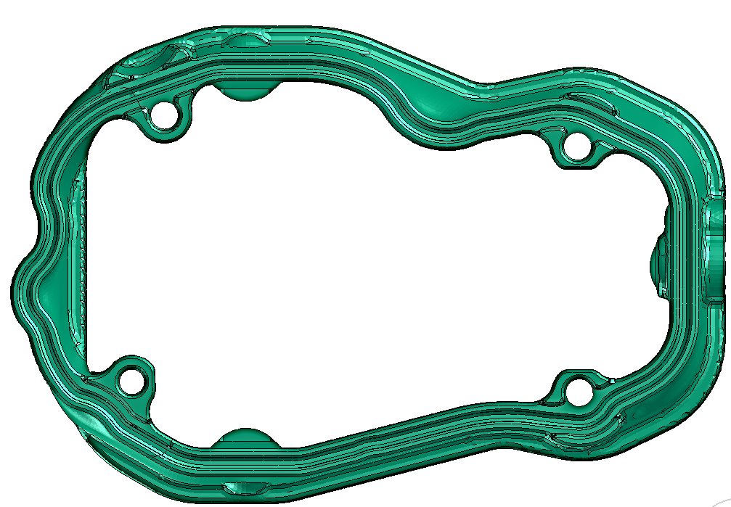
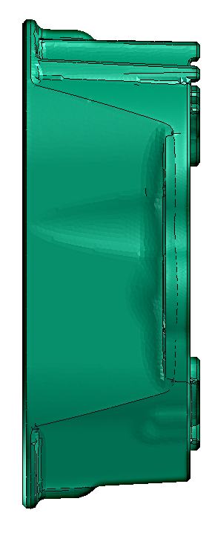
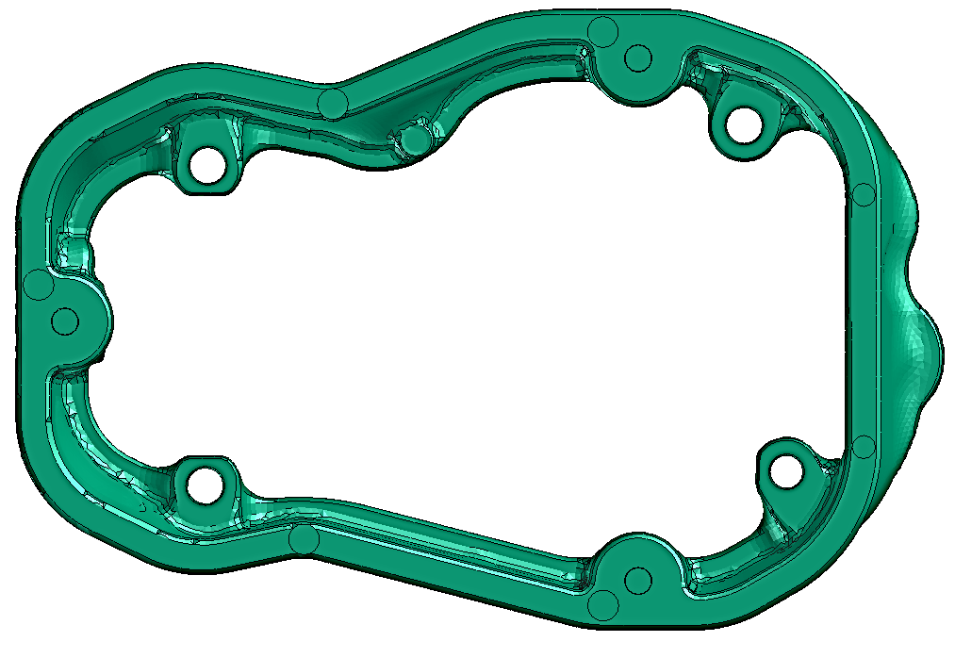
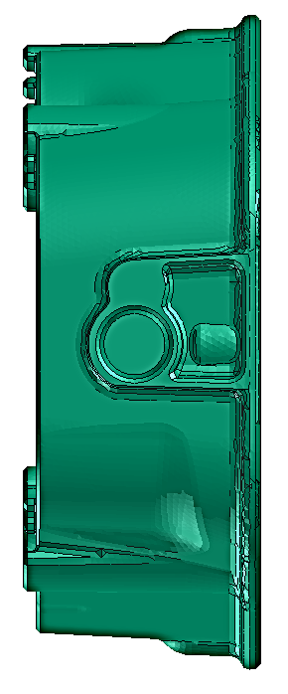
Geometri odlitku
Materiál odlitku:
Al 226

Slide 12
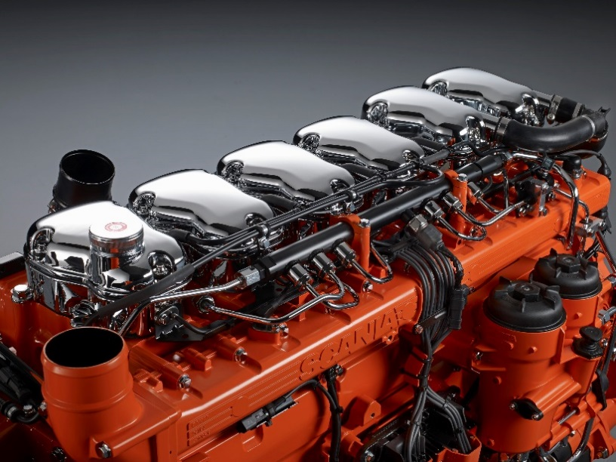
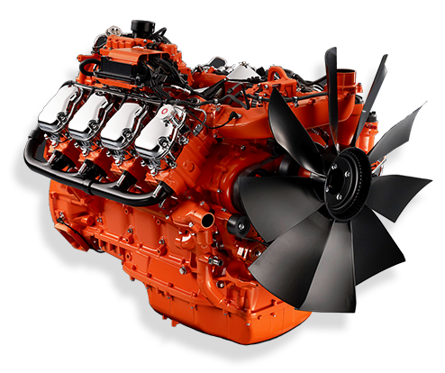
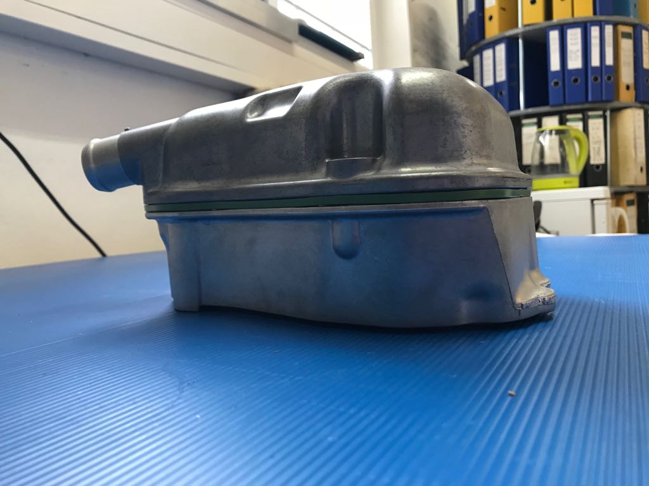
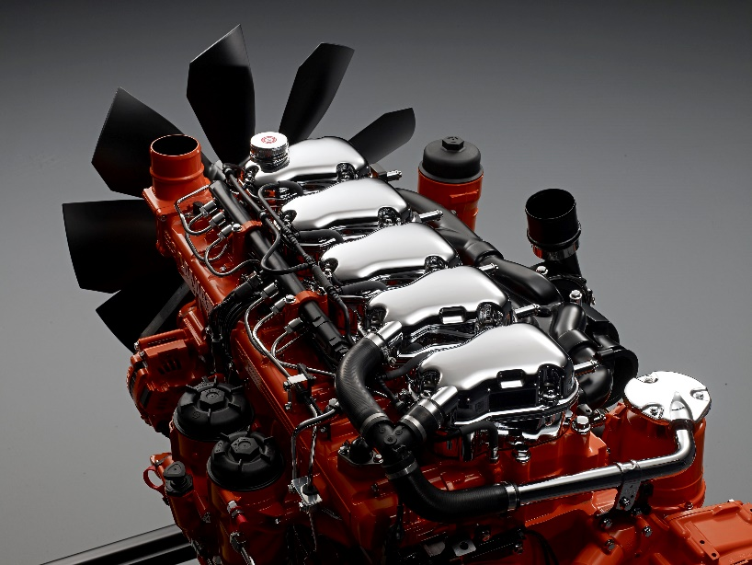
Zkoumané odlitky
Tyto odlitky jsou využívány jako spodní kryt odvodového vzduchového.
Společnost Scania s.r.o. je dlouholetým zákazníkem firmy Motor Jikov a.s., jež odebírá několik desítek tisíc odlitků ročně.

Slide 13
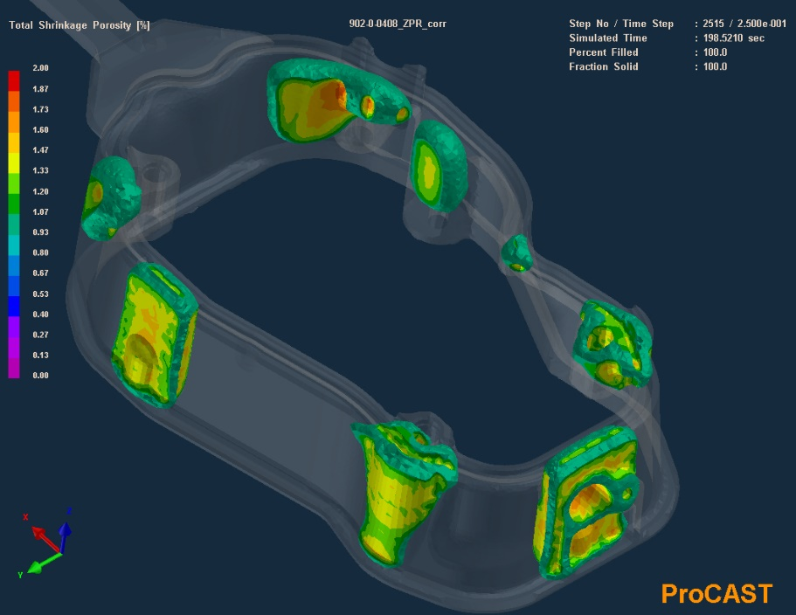
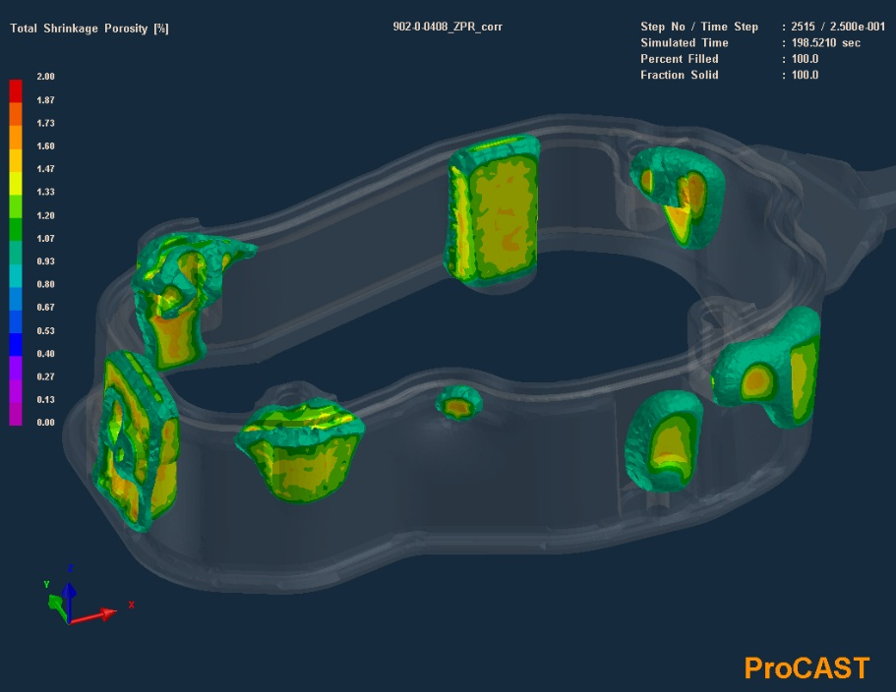
Nalezený problém

Slide 14
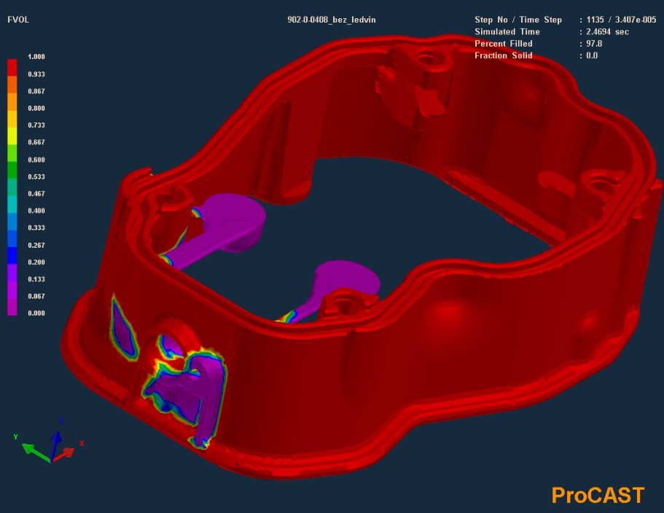
Nalezený problém

Slide 15
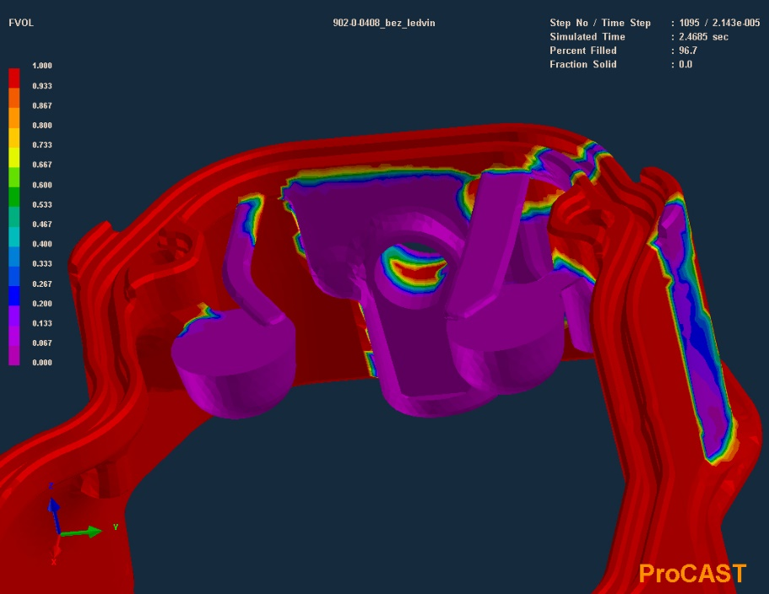
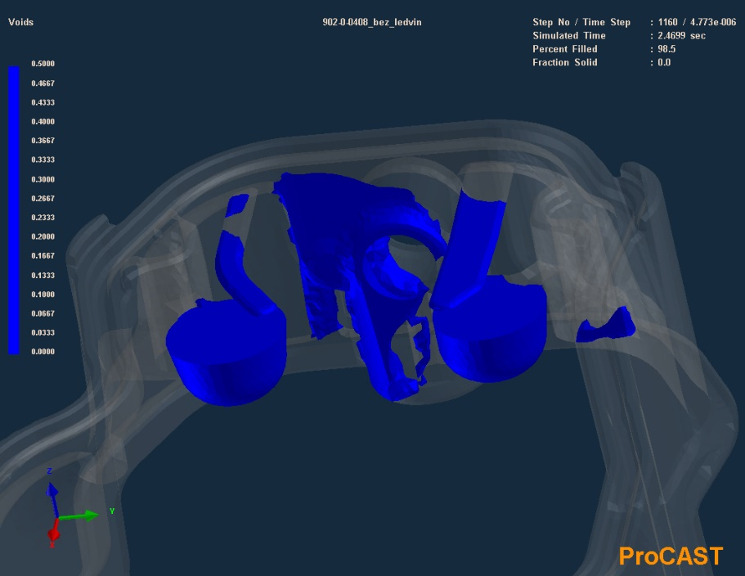
Nalezený problém

Slide 16
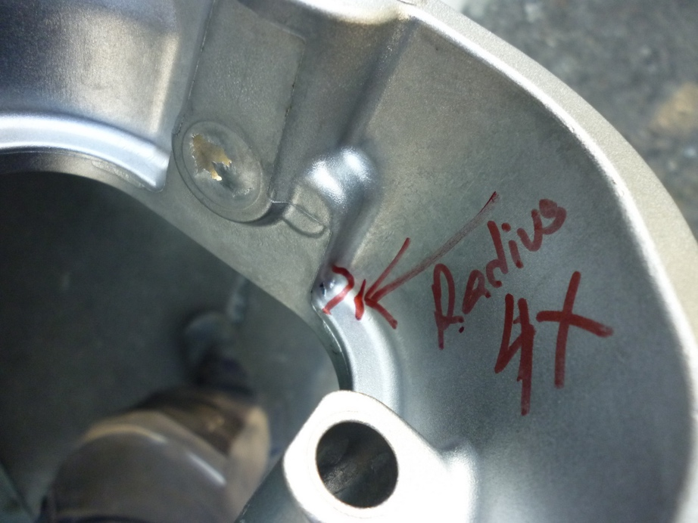
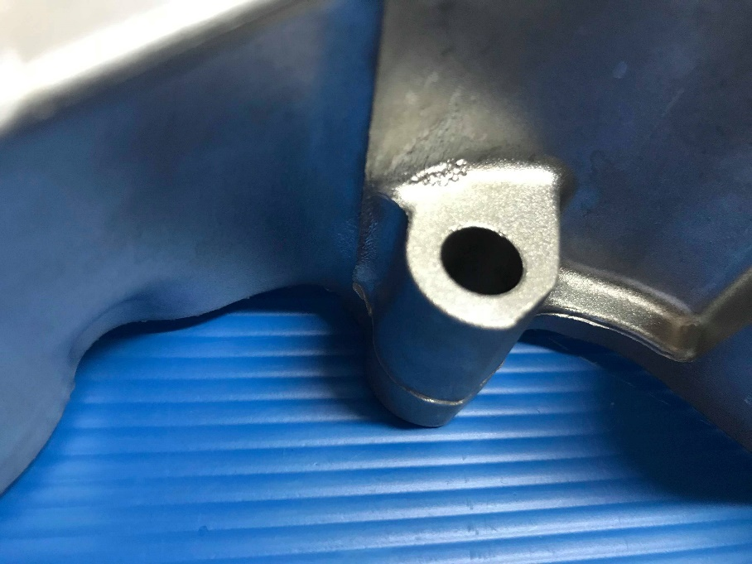
Nalezený problém

Slide 17
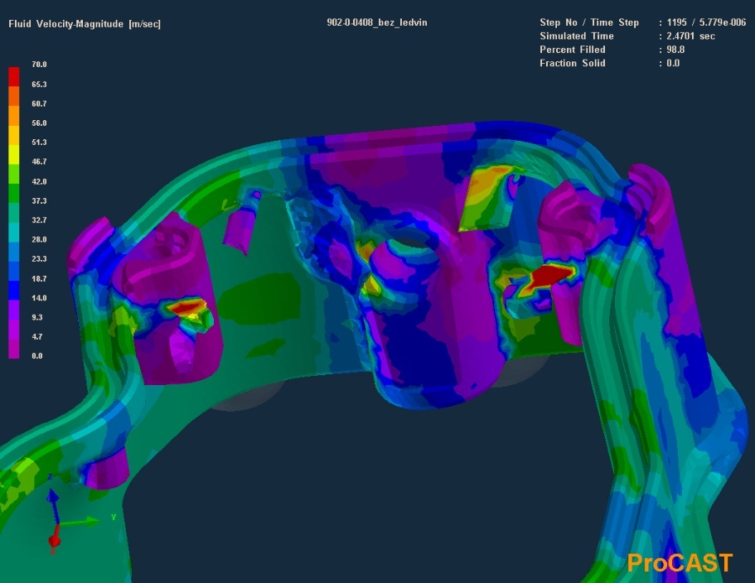
Diskuze výsledků
Z vygenerovaných simulačních výsledků jsme si ověřily reálný stav odlitků po nalití. Následným krokem bylo z technologického hlediska navrženo přidání ledvin a odvzdušňovacích kanálků k problémovým částem odlitků.
Dále navržená sestava byla nejprve vyzkoušena pomocí simulačního programu ProCast 13.0. aby nedocházelo k výrobě dalších zmetků.
Pokud tyto výsledky budou stavu kladného poputuje celá sestava do výroby.

Slide 18
Návrhy opatření
Navržení nového opatření teplota slitiny
Rychlost taveniny po spuštění II fáze
Odstup vzduchu
Tuhnutí upravené sestavy

Slide 19
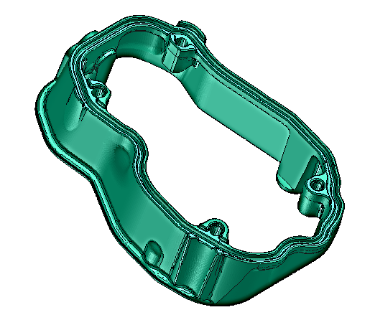
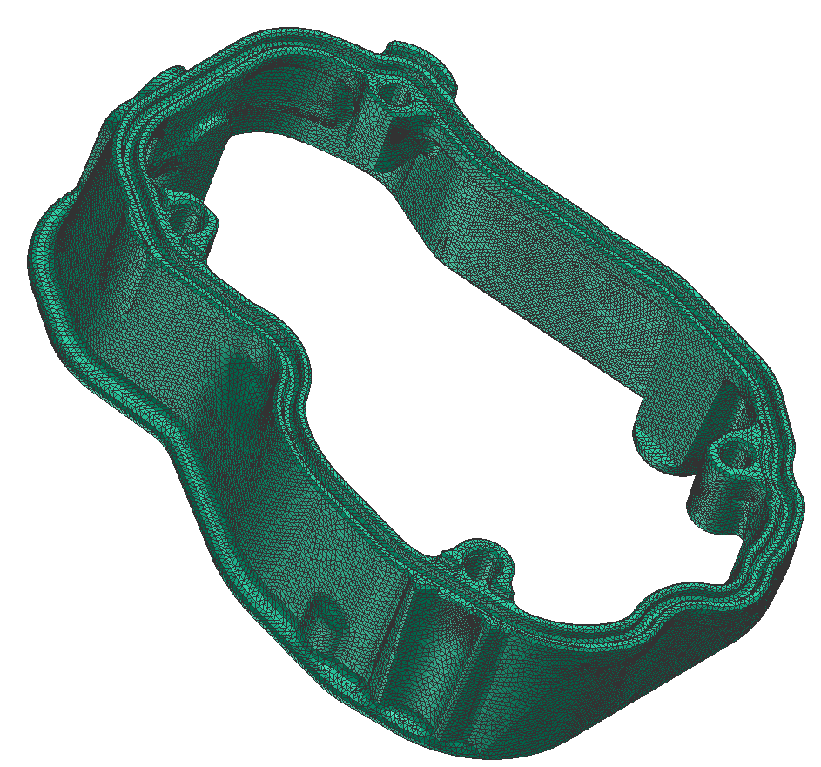
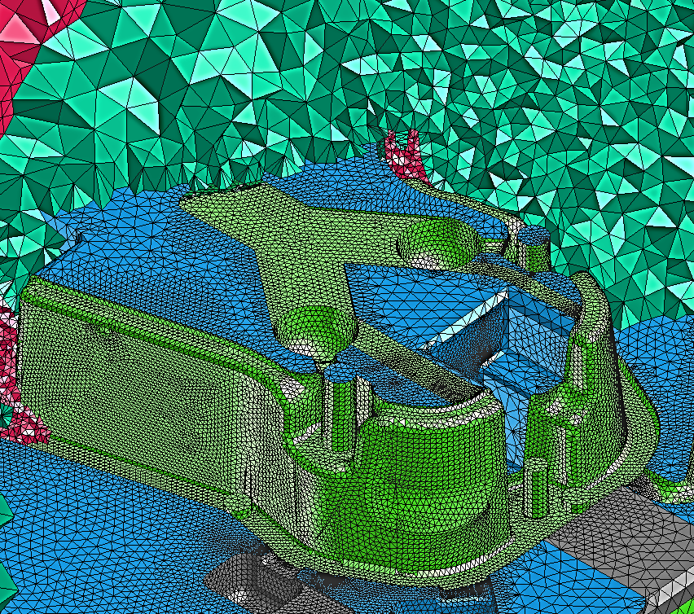
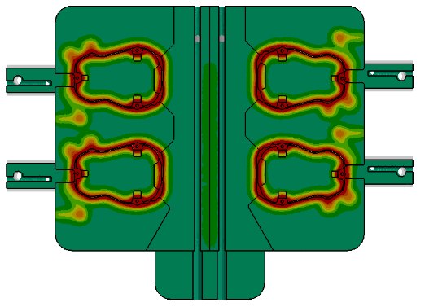
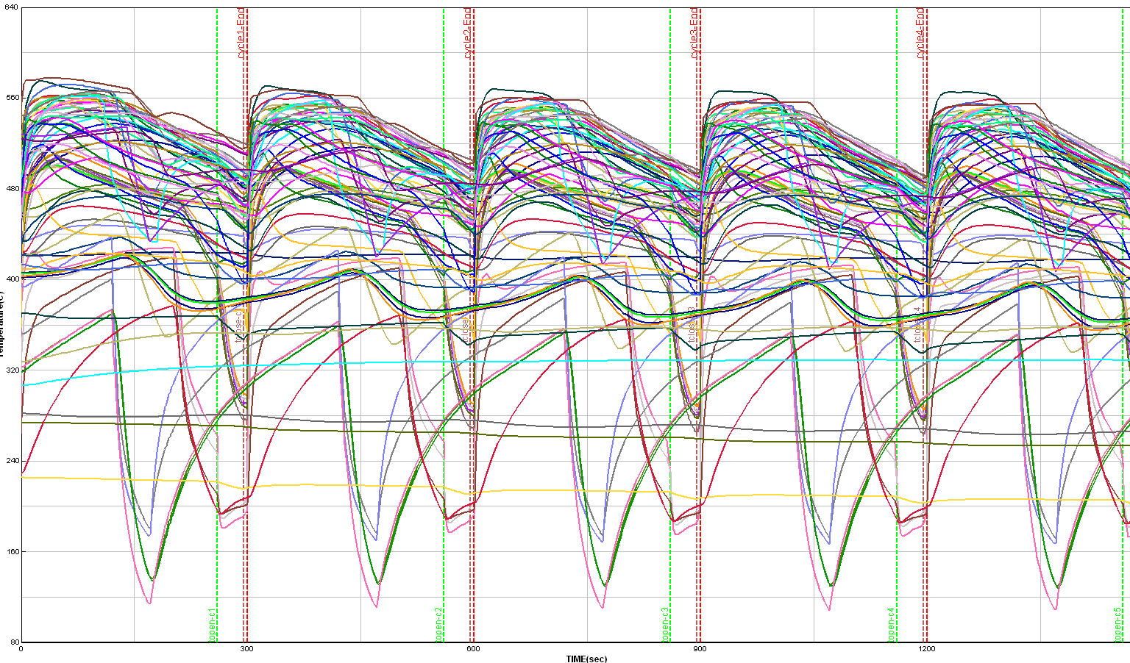
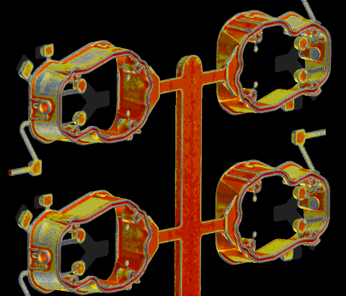
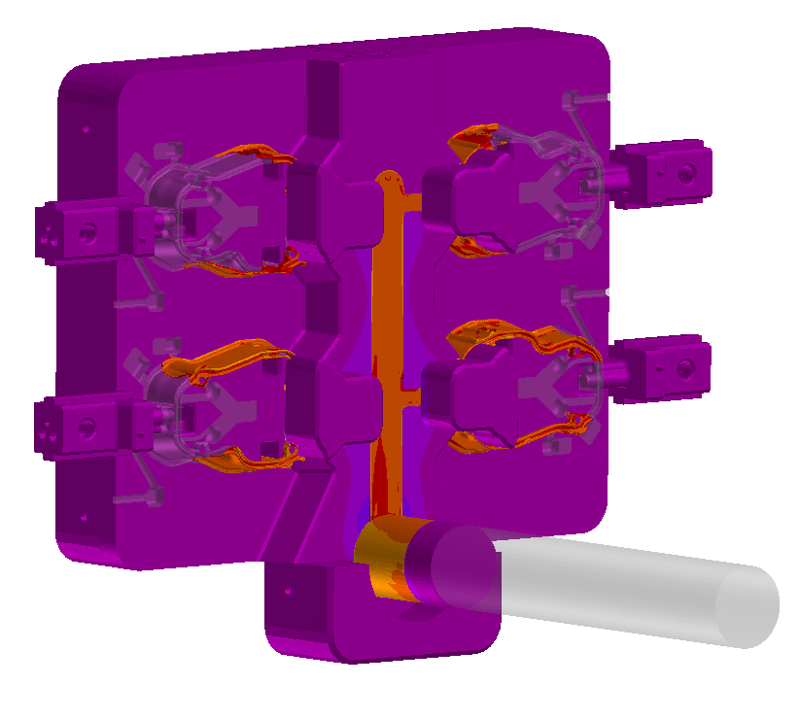
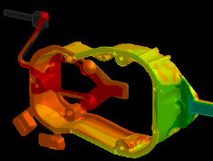
Navržení přidání ledvin
FEM 2D
FEM 3D
Cyklování
Plnění
Tuhnutí
Oxidy

Slide 20
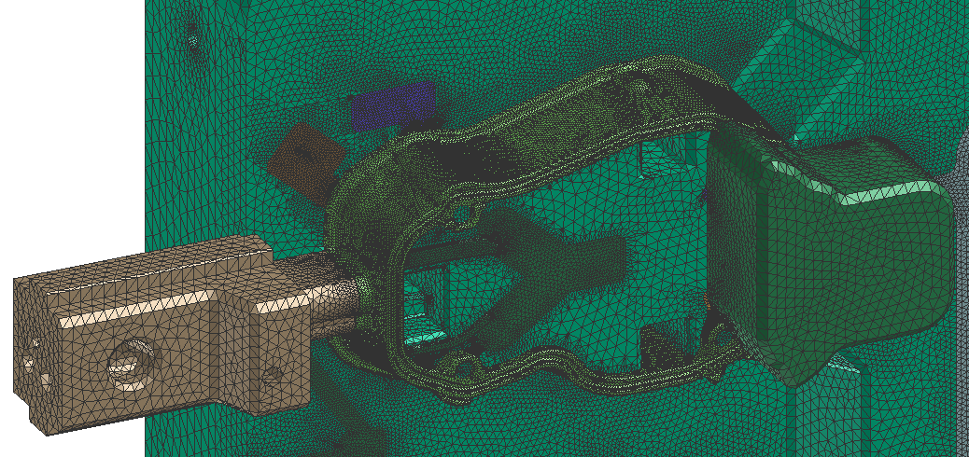
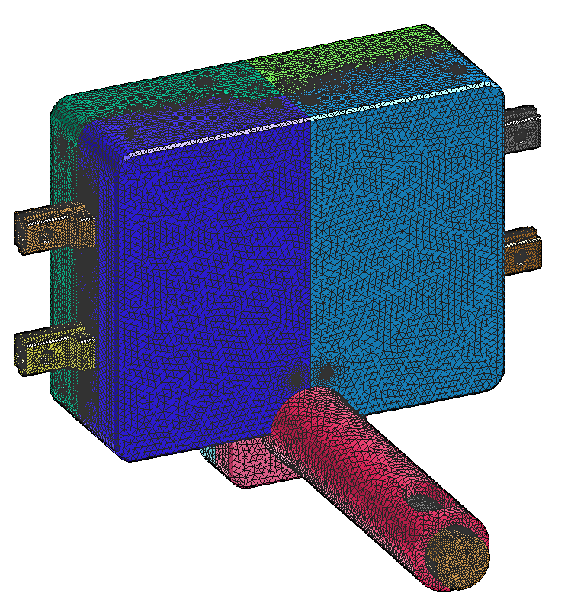
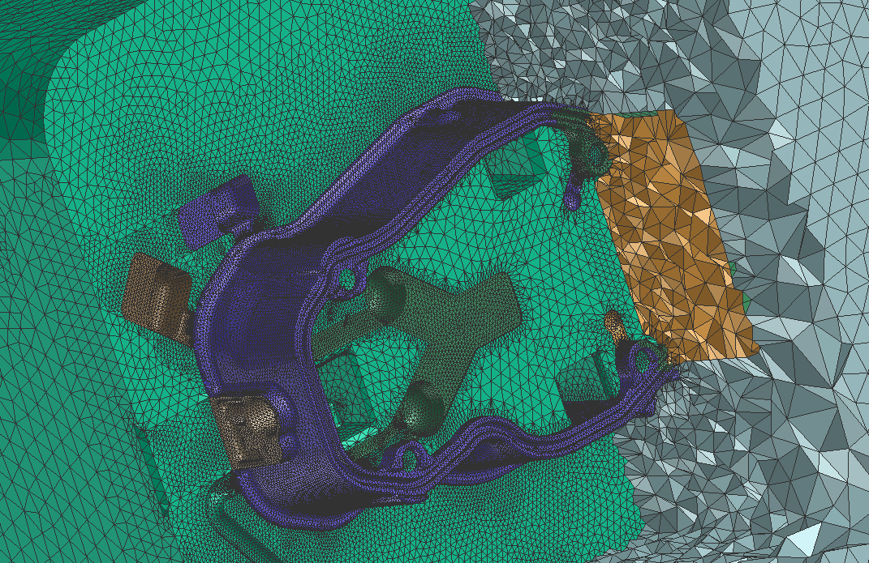
Povrchová objemová síť
Počet uzlových bodů: 890 830
Počet 3D elementů: 5 465 642

Slide 21
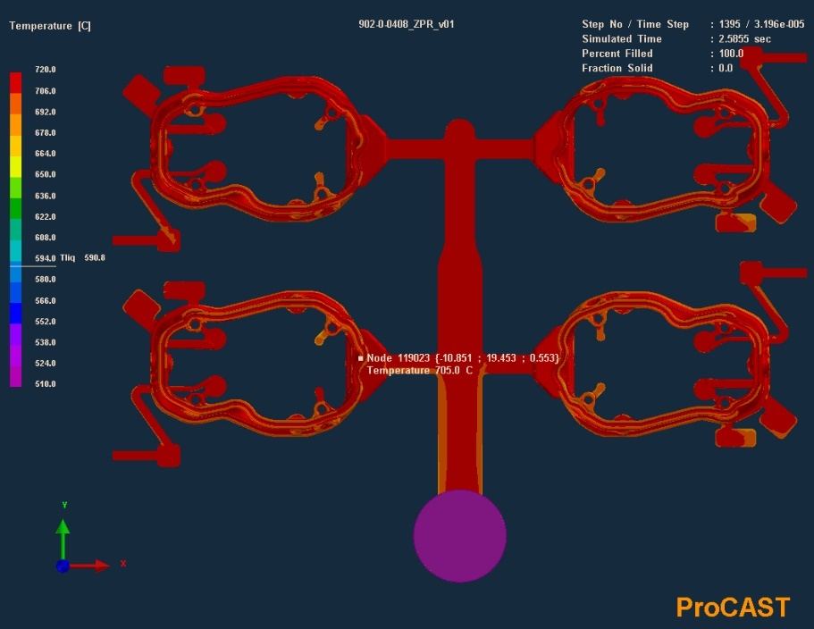
Plnění
Plnění
v1

Slide 22
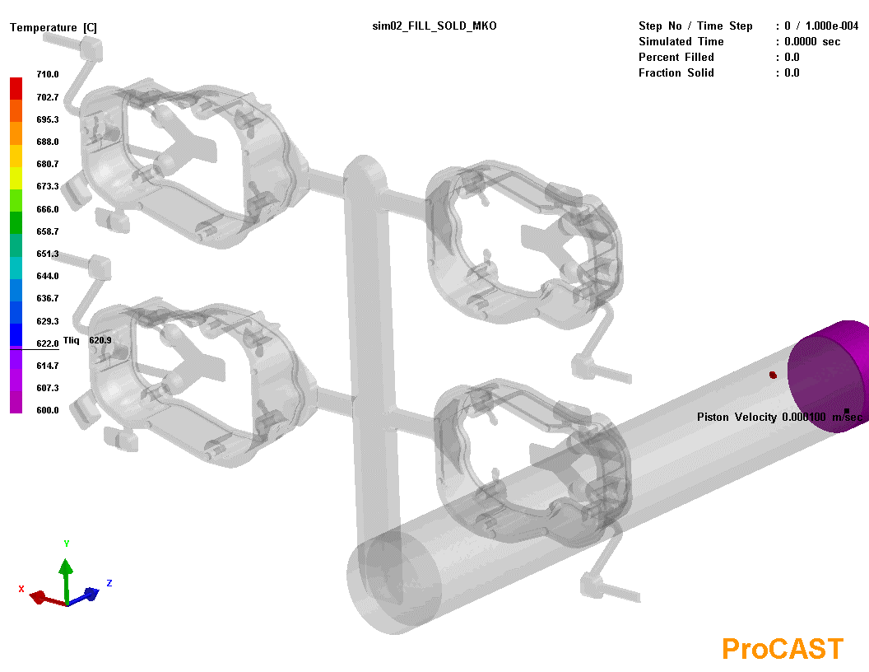
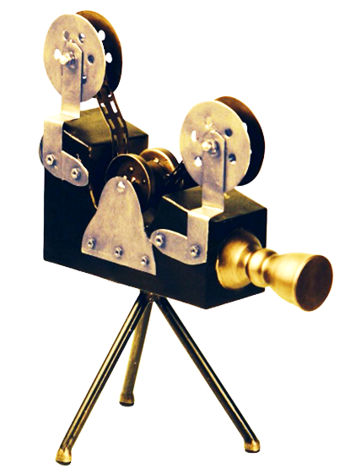
Plnění

Slide 23
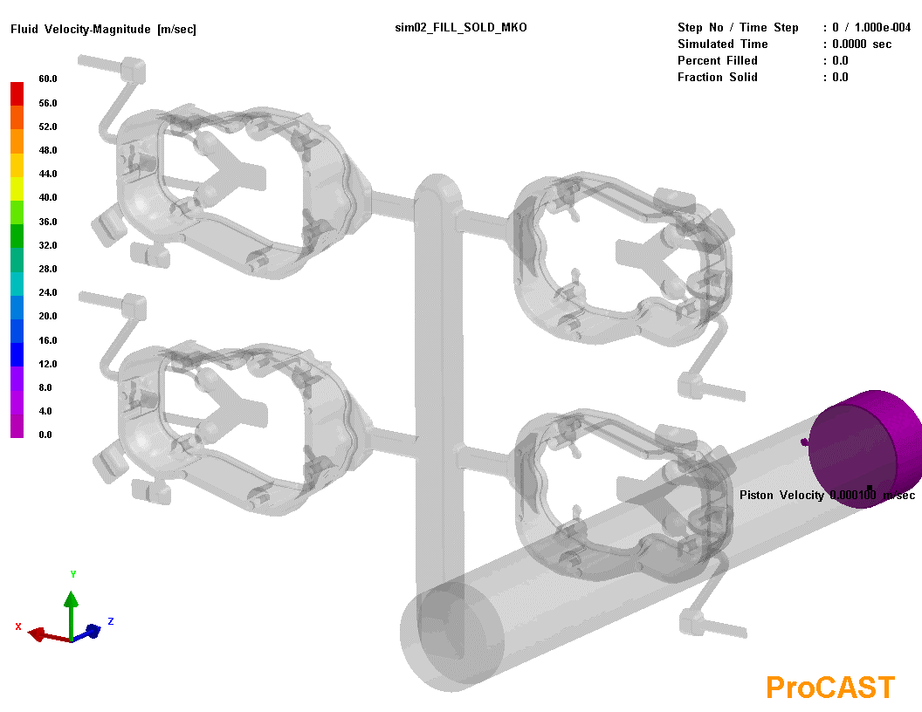
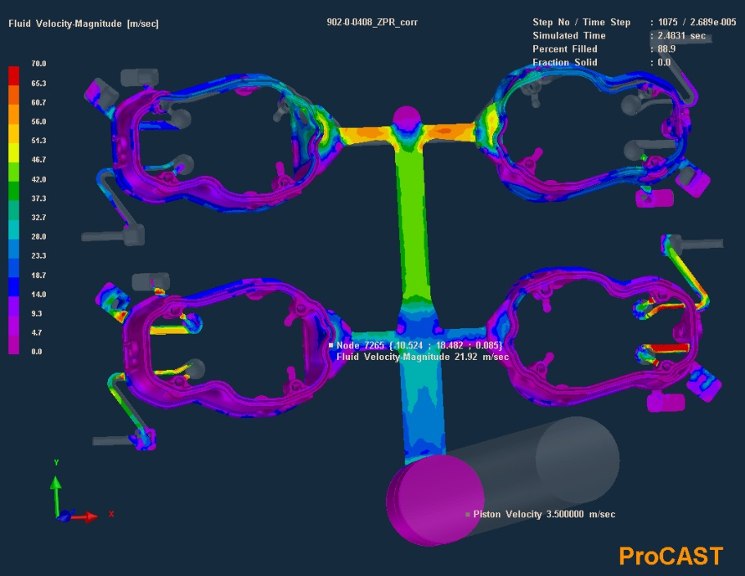
Rychlost plnění

Slide 24
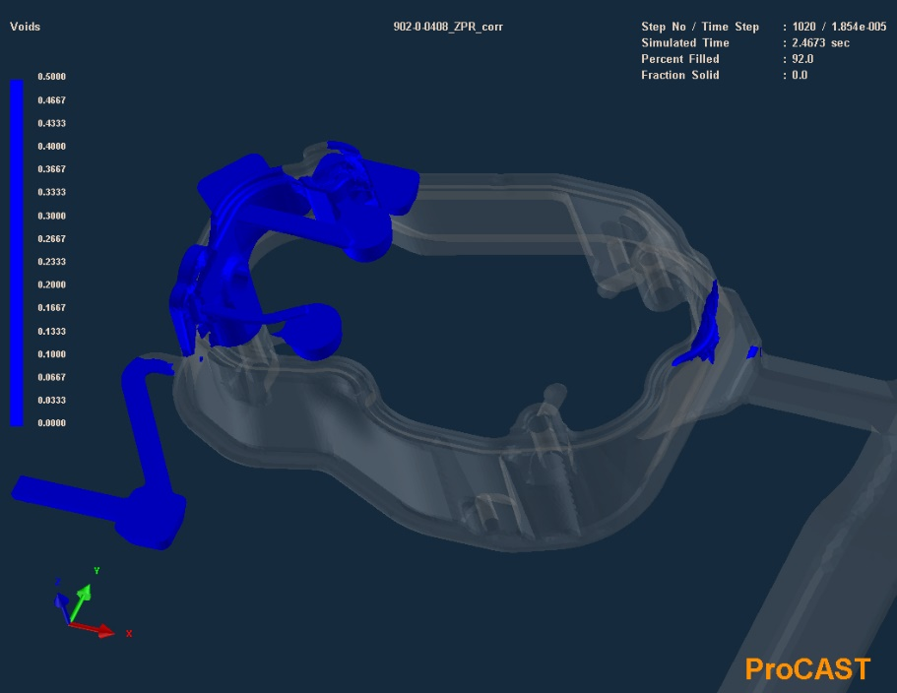
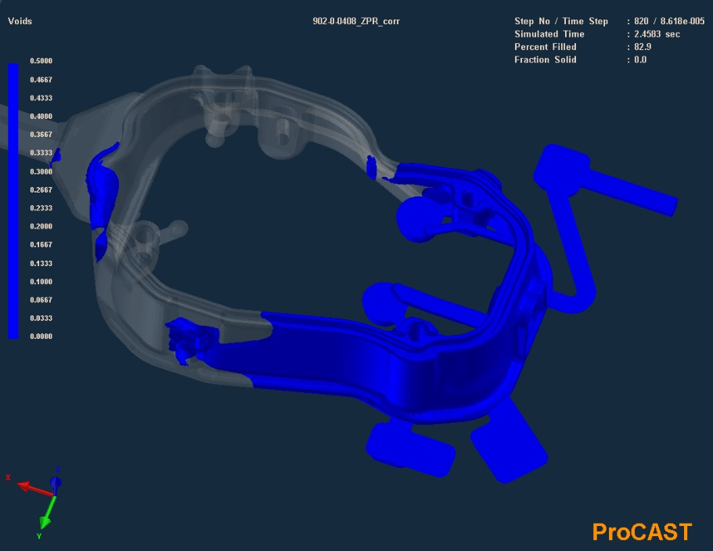
Odstup vzduchu

Slide 25
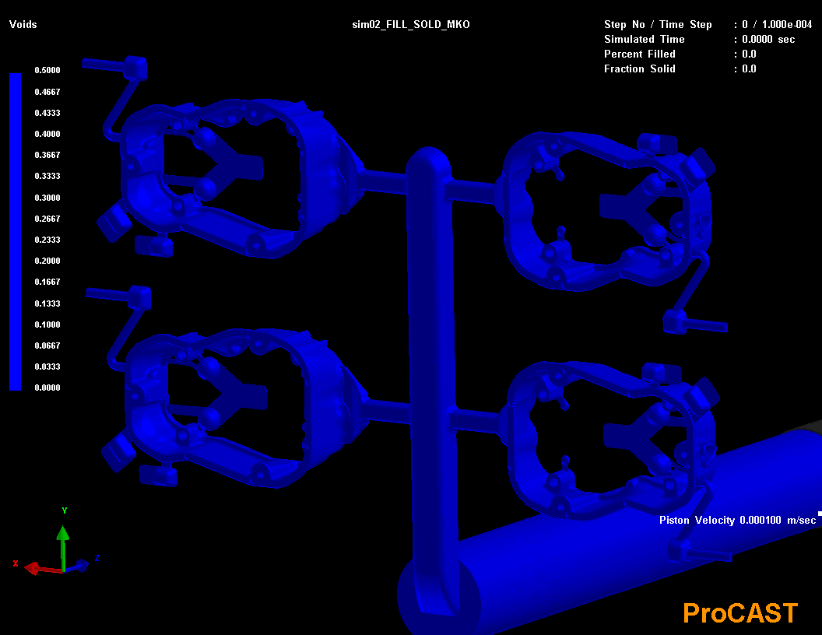

Slide 26
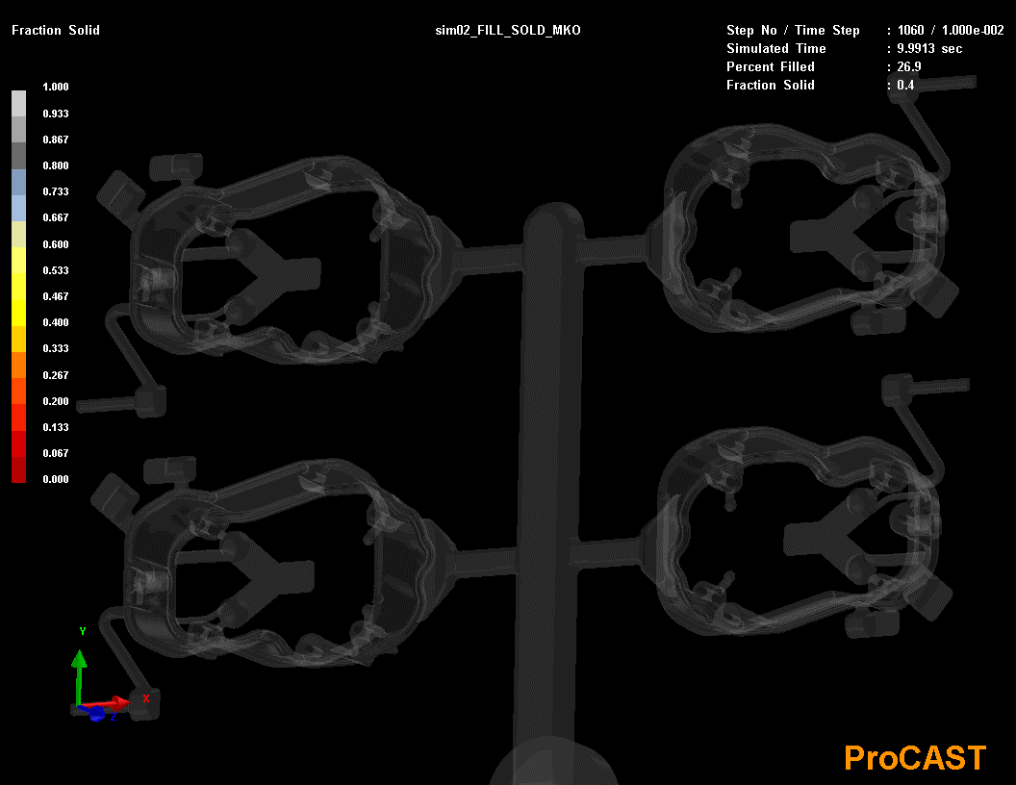
Tuhnutí

Slide 27
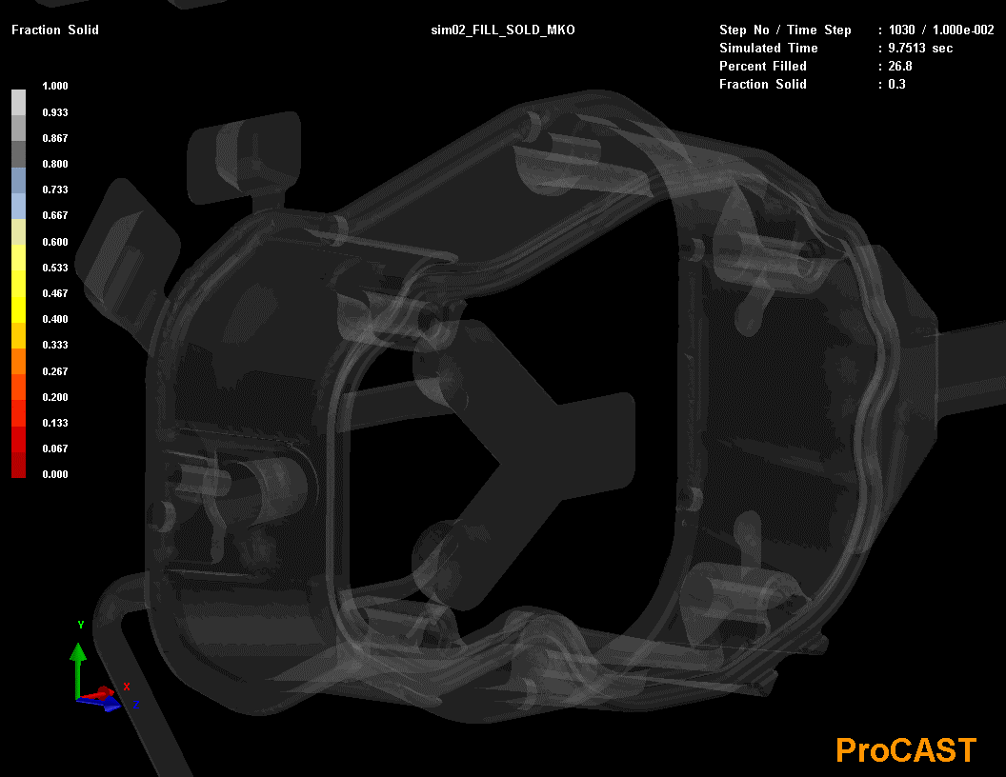
Tuhnuti odlitku

Slide 28
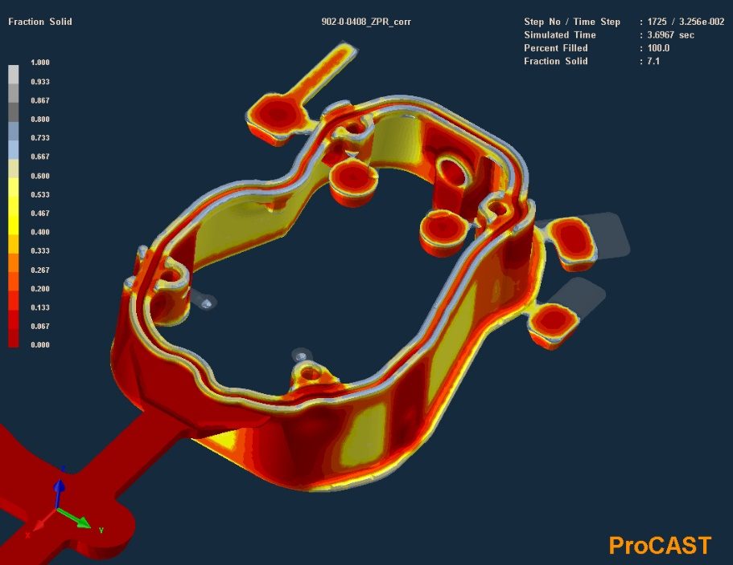
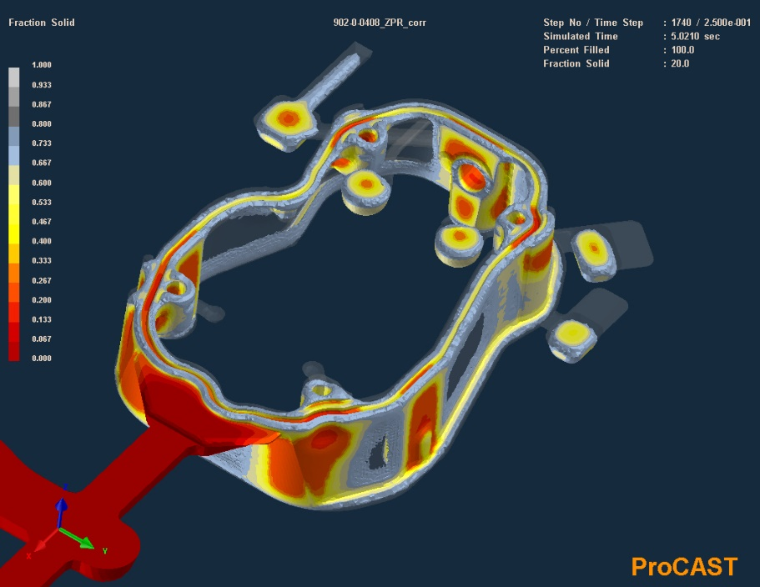
Tuhnutí odlitku

Slide 29
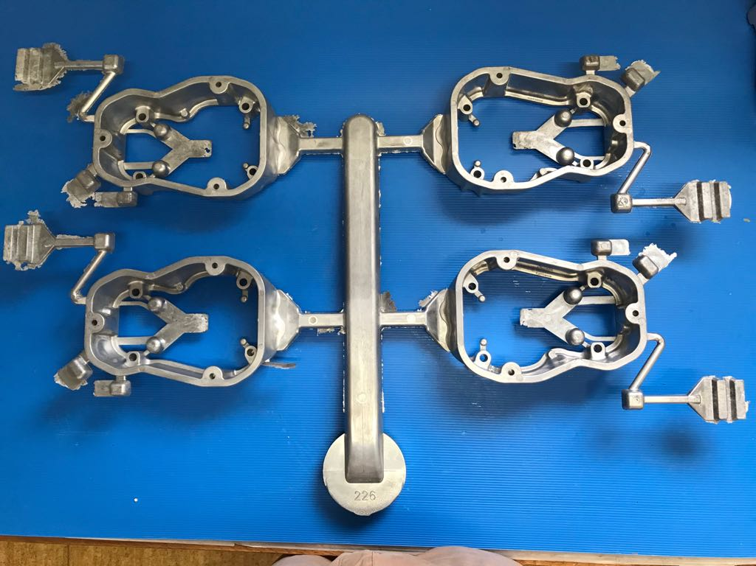
Závěr
Simulace dosáhla kladných výsledků
Odlitek uveden do výroby
Výsledky simulačního programu odpovídají realitě

Slide 30
Děkuji za pozornost
Filip Novák
15784

